Slide 1





전 산업별 경제단체 공동협의기구
경제단체협의회
www.kiac.net

Slide 2

Contents
경제단체협의회 소개
1
주요 연혁
2
조직도 / 주요사업
3
왜 경단협이 필요할까요
4
경단협 활동은 이렇습니다
5
회원단체 현황
9
가입안내
10

Slide 3
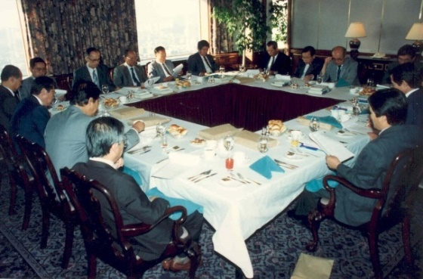
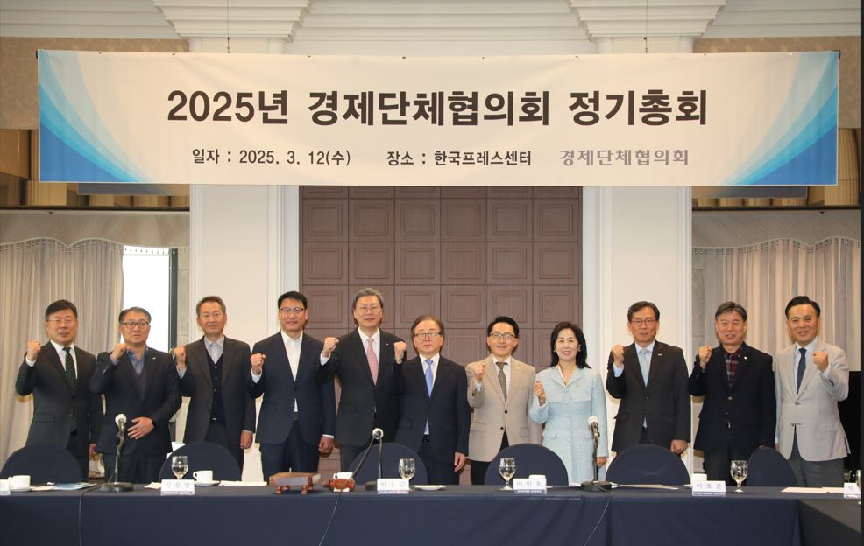
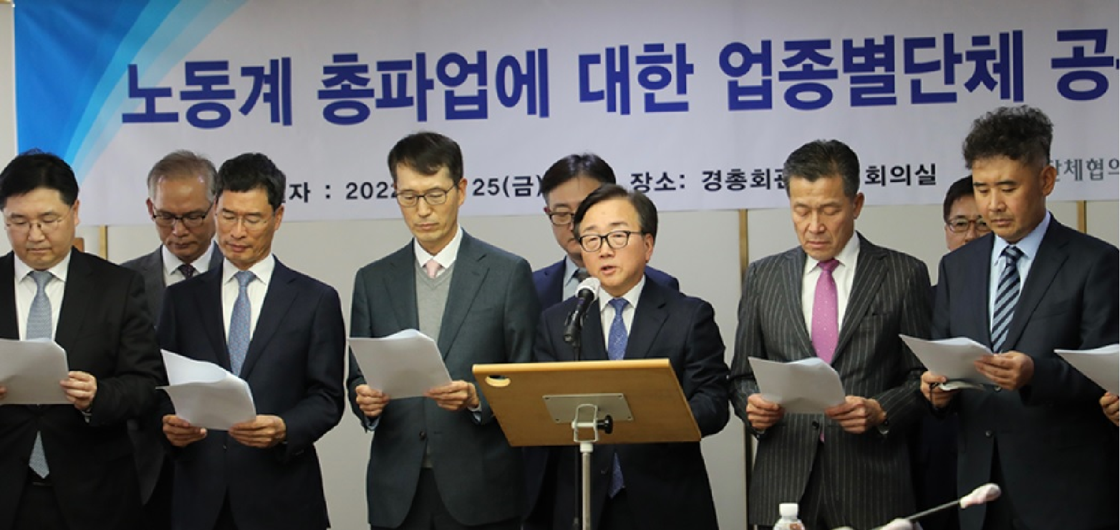
Korea Industry Associations’ Council
01
경제단체협의회 소개
노사문제 해결을 위한 구심점으로 경제단체협의회 출범
경제단체협의회(이하 ‘경단협’)는 1989년 극심한 노사갈등을 해결하기 위한 범 경제계 공동협의기구로서, 한국경영자총협회를 비롯한 대한상공회의소, 한국경제인협회(前 전국경제인연합회), 한국무역협회, 중소기업중앙회 등 주요 경제단체의 공동 발의로 ‘89년 12월23일 설립 총회를 갖고 출범하였습니다.
주요 산업 대표 단체 참여와 경단협의 역할 확대
경단협은 발족 이후 종합경제단체와 주요 업종별 단체, 그리고 지역별 단체들이 동참하면서 경제계 공동협의기구로서 그 역할을 충실히 수행하고 있습니다. 이 과정에서 경단협은 사업영역을 기존 노사관계에 더해 다양한 경제현안까지 확대함으로써 각 산업부문의 발전과 국가경쟁력 제고를 도모하고 있습니다..
경제계 공동대응체계 기반 강화
경단협은 지금까지 우리 경제의 주요 고비마다 경제단체 간 공조를 통해 경제계의 의견을 적극 개진해 왔습니다. 특히 2018년 조직 운영체계의 개편으로 경단협 활동은 더욱 체계화되었습니다. 이를 기반으로 경단협은 우리 경제계가 직면한 여러 이슈에 대해 각 경제단체들의 의견을 모아 정부, 국회 등에 정책대안을 적극 제시함으로써 글로벌 경쟁력 강화를 이끌어 국민경제 발전에 이바지하고 있습니다.

Slide 4
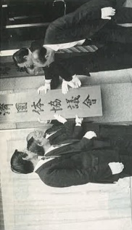
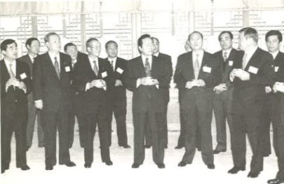
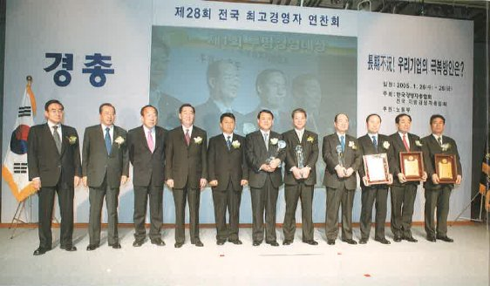
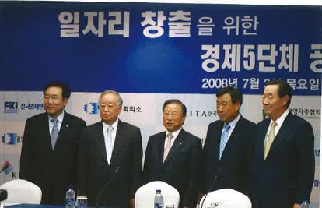
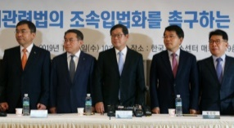
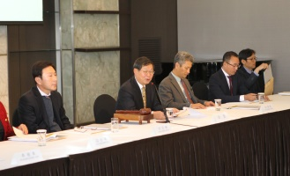
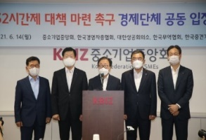
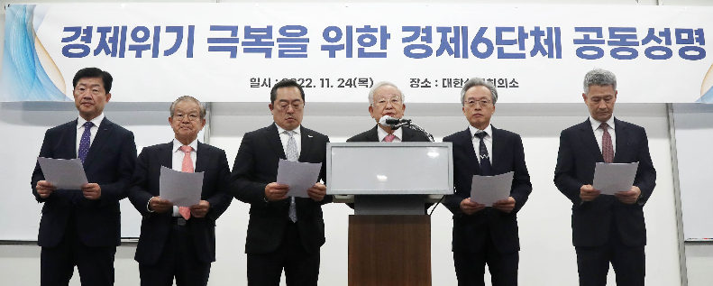
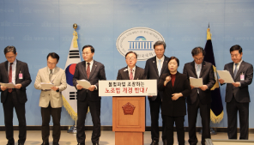

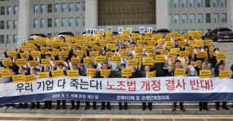
02
주요 연혁
경단협 창립
1989
12.23
제1회 투명경영대상 시상식
2005.1.26
대통령 초청
간담회
1993.3.11
일자리 창출을 위한
경제5단체 공동대책
2008.7.4
경제관련법의 조속한 입법화 촉구
2019.11.6
경단협 임시총회
2018.12.19
코로나19에 따른
경영위기 극복을
위한 대정부 건의
2020.5.27
주52시간제
대책마련 촉구
경제계 공동입장 발표
2021.6.14
경제위기 극복을 위한 경제단체
공동성명 발표2022.11.24
노조법 개정안 입법중단 촉구
공동성명 발표2023.11.8
21대 대선
경제단체 공동 100대 정책과제 제언
2025.5.11
노조법 개정안 반대
경제계 결의대회
2024.8.1

Slide 5


Korea Industry Associations’ Council
03
조직도
총회
회장
상근부회장
운영위원회
(필요 시 개최)
사무국
주요사업
주요 정책현안에 대한 경제단체 간 공동대응
정부 및 국회 주요 정책 추진에 대한 경제단체간 공동대응
경제단체 간 상시 정책협의 체계 구축 등
회원단체 간 상시적 교류증진 도모
회원단체 간 상시적 교류채널 구축 및 운영
주요 경제단체 실무자 간 교류 및 정책협의 정례화 등
온라인 정책 대응 활동 및 상호 정보교류 활성화
홈페이지 및 SNS를 통한 온라인 교류 활성화
경단협 뉴스레터 발행을 통해 각 경제단체 소식 공유 등

Slide 6



04
왜 경단협이 필요할까요
급변하는 경영환경에 대응하기 위한
경제계의 정책연대
전 산업을 망라하는
경제단체
공동협의기구
정부부처와의 정책 조율 및
협조를 통해 업종별 단체의 이해관계를 대변하는 필수 협의기구
회원단체 간 정보교류를 통한
네트워킹 확장

Slide 7
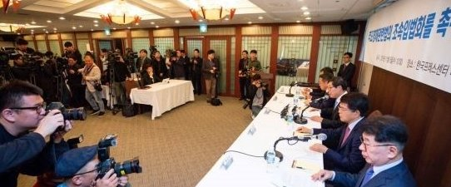
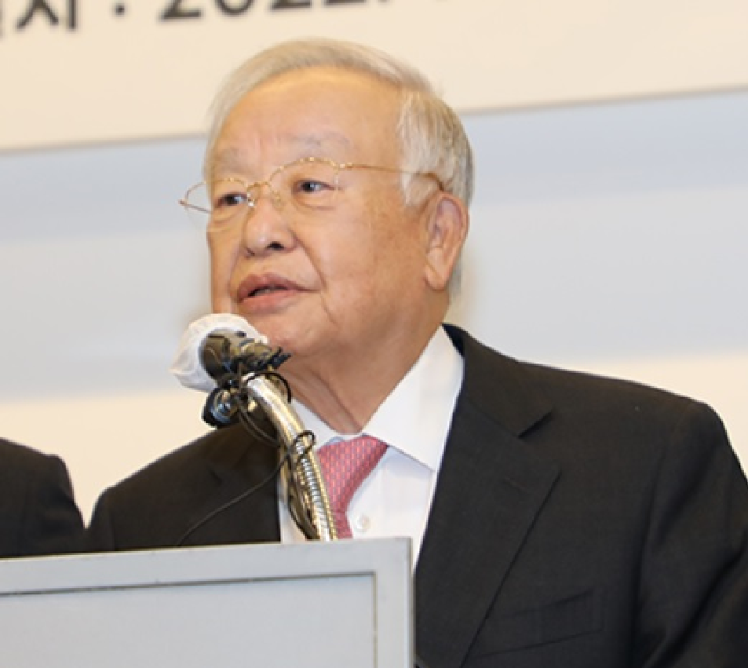
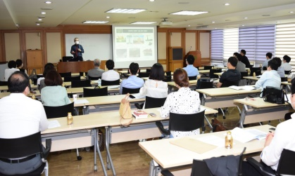
Korea Industry Associations’ Council
05
경단협의 활동은 이렇습니다
01
경제단체 공동 정책 대응
회원단체 간 상시 정책협의
각 단체별 중점 정책현안 발생시 공동입장 개진
긴급현안 발생시 관련 간담회 개최
02
회원단체 애로사항 해소를 위한 대응
대내외 환경에 따른 업종별 경영 애로사항 조사
주요 경제, 경영, 노동관련 법안 개정 시 회원단체 의견수렴
03
회원단체의 정책사업 역량 제고
최신 산업 트렌드 및 경영환경 변화에 대한 소개
핵심 쟁점 현안 관련 설명회 개최
04
회원단체 간 정보 공유 및 네트워크 구축
주요 경제, 경영, 노동 관련 콘텐츠 공유
경단협 소식지 제작 및 발송
경제단체 실무진 간 정기교류회
경제단체 실무자 해외연수
05
기타 서비스
주요 이슈에 대한 각종 정기 간행물 제공
교육연수, 행사 참가비 할인 혜택

Slide 8


06
경제단체협의회 주요 활동
경제단체 공동 정책 대응
주요 정책현안에 대한 공동의견 개진
정책 리스크 등 회원단체가 개별적으로 대응하기 어려운 사안에 대해 정책연대를 하고 있습니다.
환노위 방문, 불법파업조장법 관련 경제계 입장 전달
노조법 개정 반대 공동성명 및 기자회견 개최
공정위 고발지침 개정안 행정예고에 대한 경제계 공동건의
국회 법사위 방문 안전운임제 폐지 촉구
법인세제 조속 개정 촉구 공동성명 발표
긴급현안 대응활동
노조법 개정안 반대 경제계 결의대회 개최
국민의힘 원내대표∙경제6단체 긴급간담회
노조법 개정반대 경제6단체 및 업종별단체 공동성명 발표
화평법∙화관법 본회의 통과 경제6단체 공동성명
경제5단체 50인 미만 사업장 중처법 유예 공동성명 발표
노동계 총파업에 대한 업종별 단체 공동성명 긴급 회견
경제위기 극복을 위한 경제6단체 공동성명 발표
화물연대 집단운송거부 철회 공동성명 발표

Slide 9

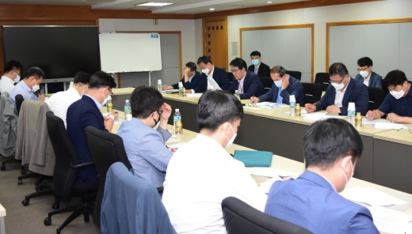
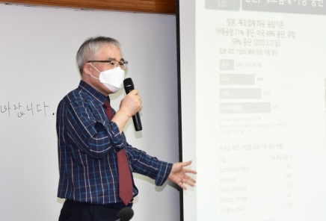
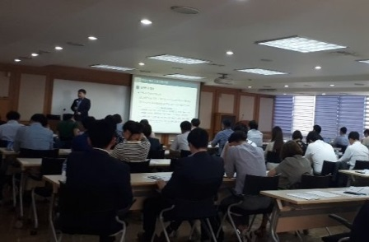

Korea Industry Associations’ Council
07
회원단체
애로사항 해소를 위한 대응
회원단체들의 원활한 활동을 지원하기 위해 애로사항을 파악하여 대응하고 있습니다.
각종 정책 간담회
주요 정책현안 대응 위한 경제6단체 상근부회장 회의
애로사항 청취를 위한 업종별 상근부회장 간담회
주요 현안에 대한 공동 연구조사
기업규제 전망조사 설문조사
고령자 계속고용정책에 대한 기업 인식 조사
국민연금 대표소송 관련 자문 용역
안전운임제도 관련 용역
지속 가능한 미래 노동시장을 위한 필수과제 연구용역
노조법 개정 및 중대재해처벌법 시행에 대한 설문조사
회원단체
정책사업 역량 제고
회원단체의 정책활동에 도움이 되는 최신 정보와 동향을 공유하고 있습니다.
경단협 세미나 개최
주요 경제단체 실무자 해외 연수
근로시간 제도 개선 방향 토론회 개최
기업의 혁신성장 지원을 위한 정책과제 특별세미나
국민연금 대표소송 정책토론회 공동 개최
포괄임금계약의 유용성과 제한의 문제 토론회 개최

Slide 10



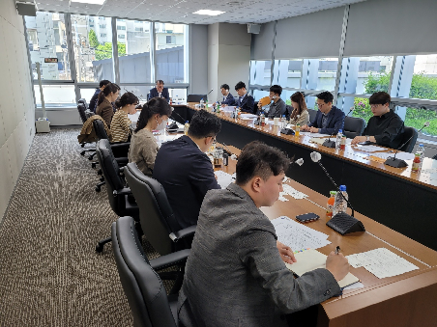

08
회원단체 간 정보 공유
및 네트워크 구축
각종 경제, 노사, 법제동향 및 회원단체가 제작하는 양질의 콘텐츠를 공유하고 있습니다.
주요 경제, 경영 콘텐츠 공유
경단협 뉴스레터 발송(월1회)
경단협 Headline, 회원단체 동정,
경단협의 목소리 등
경단협 실무자 정례 간담회 개최
기타 서비스
경제, 경영정책 현안 관련 정기 간행물 제공
회원단체의 지속가능한 성장을 지원하기 위해 정기 간행물과 교육참여 기회를 제공합니다.
연구용역 보고서
임단협 체결지침, 노무상담사례집 등 노무관리 간행물
교육연수 참가비 할인 혜택
교육연수 프로그램 참가 희망 시 참가비 할인

Slide 11






Korea Industry Associations’ Council
09
회원단체 현황
’26. 4월 기준
상임운영위원(6개 단체)
운영위원(20개 단체)
대한석유협회
전국은행연합회
한국ICT융합협회
한국IT비즈니스진흥협회
한국기계산업진흥회
한국디스플레이산업협회
한국백화점협회
한국석유화학협회
한국섬유산업연합회
한국시멘트협회
한국여성경영자총협회
한국여성경제인협회
한국외국기업협회
한국자동차모빌리티산업협회
한국전기공사협회
한국전자정보통신산업진흥회
한국조선해양플랜트협회
한국철강협회
한국통합물류협회
한국화학섬유협회
일반회원 (51개 단체)
강원경영자총협회
경기경영자총협회
경남경영자총협회
경북경영자총협회
경북동부경영자협회
광주경영자총협회
금융투자협회
대구경영자총협회
대전세종충남경영자총협회
대한건설협회
대한전기협회
민간발전협회
부산경영자총협회
생명보험협회
소상공인연합회
울산양산경영자총협회
인천경영자총협회
전국버스운송사업조합연합회
전국택시운송사업조합연합회
전국화물자동차운송사업연합회
전남경영자총협회
전북경영자총협회
제주경영자총협회
충북경영자총협회
코스닥협회
한국건설경영협회
한국건설기계산업협회
한국냉동공조산업협회
한국도시가스협회
한국반도체산업협회
한국봉제기계공업협회
한국비철금속협회
한국사료협회
한국상장회사협의회
한국석재협회
한국소프트웨어산업협회
한국에너지기기산업진흥회
한국원양산업협회
한국배터리산업협회
한국제분협회
한국제약바이오협회
한국중소기업경영자협회
한국패션칼라산업협동조합연합회
한국체인스트어협회
한국표준협회
한국프랜차이즈산업협회
한국합판보드협회
한국항공협회
한국해운협회
한국HR서비스산업협회

Slide 12




10
가입안내
가입대상
종합 및 업종별 경제단체 등
회 비
(연 간)
상임운영위원 단체 : 1,000만원 이상
운영위원 단체 : 200만원 이상
일반회원 단체 : 120만원 이상
가입절차
01
02
03
04
가입문의
가입신청서
제출
총회
(운영위원회)
승인
가입완료
문의처
 | 02-3270-7344
 | jsp@kef.or.kr
 | www.kiac.net
 | (04110) 서울특별시 마포구 백범로 88 경총회관 6층

Slide 13
Korea Industry Associations’ Council
가입신청서
단체명
대표자명 |  |  | 직위
우편주소 | (우 )
임직원 수 |  | 연간 예산
대표전화 |  | 사업자등록번호
팩스번호 |  | 홈페이지
담당자 정보 | 이름(직책) |  | 사무실 연락처
 | 휴대폰 |  | 팩스
 | 이메일
위와 같이 경제단체협의회 회원으로 가입을 신청합니다.
년 월 일
단체명 :
대표자 :
경제단체협의회 귀중
TEL : 02-3270-7344 / FAX : 02-3270-7352 / E-mail : jsp@kef.or.kr
* 구비서류: 사업자등록증 사본 1부. 끝.

Slide 14



02-3270-7344 jsp@kef.or.kr www.kiac.net 04110 서울시 마포구 백범로 88 경총회관 6층

